Slide 1

BÁO CÁO BIỆN PHÁP GÓP PHẦN NÂNG CAO CHẤT LƯỢNG CÔNG TÁC GIẢNG DẠY
GIÚP HỌC SINH LỚP 4 TRƯỜNG TIỂU HỌC GIỒNG GĂNG
HỨNG THÚ TẬP LUYỆN BÀI THỂ DỤC PHÁT TRIỂN CHUNG BẰNG HÌNH THỨC THAY NHỊP ĐẾM BẰNG ÂM NHẠC
GIÁO VIÊN: PHẠM THANH HÙNG
ĐƠN VỊ: TRƯỜNG TIỂU HỌC GIỒNG GĂNG

Slide 2

THỰC TRẠNG VÀ NGUYÊN NHÂN
BIỆN PHÁP ĐÃ THỰC HIỆN
HIỆU QUẢ VÀ KHẢ NĂNG
ÁP DỤNG

Slide 3
GIÚP HỌC SINH LỚP 4 TRƯỜNG TIỂU HỌC GIỒNG GĂNG
HỨNG THÚ TẬP LUYỆN BÀI THỂ DỤC PHÁT TRIỂN CHUNG
BẰNG HÌNH THỨC THAY NHỊP ĐẾM BẰNG ÂM NHẠC
I. Thực trạng và nguyên nhân
1. Thực trạng
Mục tiêu của giáo dục tiểu học hiện nay là nhằm hình thành những cơ sở ban đầu cho sự phát triển về đạo đức, trí tuệ, thể chất và thẩm mỹ, năng lực của học sinh, chuẩn bị cho học sinh tiếp tục lên trung học cơ sở. Chính vì thế, để đạt được những mục tiêu như trên đòi hỏi cần có sự phối hợp và liên kết chặt chẽ giữa tất cả các môn học trong chương trình giáo dục tiểu học, trong đó môn Giáo dục thể chất là một môn học đóng vai trò hết sức quan trọng góp phần thực thi những mục tiêu mà Bộ giáo dục đã đề ra và môn giáo dục thể chất ở trường tiểu học Giồng Găng hiện nay vẫn không ngoại lệ.

Slide 4
GIÚP HỌC SINH LỚP 4 TRƯỜNG TIỂU HỌC GIỒNG GĂNG
HỨNG THÚ TẬP LUYỆN BÀI THỂ DỤC PHÁT TRIỂN CHUNG
BẰNG HÌNH THỨC THAY NHỊP ĐẾM BẰNG ÂM NHẠC
I. Thực trạng và nguyên nhân
1. Thực trạng
Trong chương trình Giáo dục thể chất tiểu học ở khối lớp 4 thì bài thể dục phát triển chung là một trong những chủ đề đóng vai trò hết sức quan trọng. Tuy nhiên, trong những năm học gần đây qua quá trình giảng dạy của mình, tôi nhận thấy vẫn còn một số học sinh khối lớp 4 Trường Tiểu học Giồng Găng còn lơ là, thiếu tích cực khi tham gia tập luyện bài thể dục phát triển chung. Mặc dù giáo viên cũng đã thường xuyên động viên, nhắc nhở và giúp đỡ các em trong suốt quá trình tập luyện, tuy nhiên nhìn chung vẫn chưa mang lại. Và nếu thực trạng này kéo dài chắc chắn sẽ làm ảnh hưởng rất lớn đến kết quả học tập của các em học sinh cũng như chất lượng giảng dạy của giáo viên và đặc biệt ảnh hưởng đến việc thực hiện các mục tiêu giáo dục đã đề ra.

Slide 5
GIÚP HỌC SINH LỚP 4 TRƯỜNG TIỂU HỌC GIỒNG GĂNG
HỨNG THÚ TẬP LUYỆN BÀI THỂ DỤC PHÁT TRIỂN CHUNG
BẰNG HÌNH THỨC THAY NHỊP ĐẾM BẰNG ÂM NHẠC
I. Thực trạng và nguyên nhân
2. Nguyên nhân
Các em cảm thấy nhàm chán và không hứng thú với những nhịp đếm 1,2,3,4 ...5,6,7,8 vô cùng khô khan, đơn điệu của bài thể dục và điều này cứ lặp đi lặp lại thường xuyên như vậy nên chúng em không hứng thú tập luyện”.
Các em chưa hiểu được tầm quan trọng của bài thể dục phát triển chung trong việc hình thành những kỹ năng vận động cơ bản và rèn luyện sức khỏe bản thân.

Slide 6
GIÚP HỌC SINH LỚP 4 TRƯỜNG TIỂU HỌC GIỒNG GĂNG
HỨNG THÚ TẬP LUYỆN BÀI THỂ DỤC PHÁT TRIỂN CHUNG
BẰNG HÌNH THỨC THAY NHỊP ĐẾM BẰNG ÂM NHẠC
I. Thực trạng và nguyên nhân
2. Nguyên nhân
Điều này thể hiện rõ qua bảng khảo sát dưới đây trong:

Slide 7
GIÚP HỌC SINH LỚP 4 TRƯỜNG TIỂU HỌC GIỒNG GĂNG
HỨNG THÚ TẬP LUYỆN BÀI THỂ DỤC PHÁT TRIỂN CHUNG
BẰNG HÌNH THỨC THAY NHỊP ĐẾM BẰNG ÂM NHẠC
I. Thực trạng và nguyên nhân
2. Nguyên nhân
Hiểu rõ tầm quan trọng của môn học giáo dục thể chất đối với việc rèn luyện sức khỏe cũng như hình thành những kỹ năng vận động cơ bản cho các em học sinh khối lớp 4 và đặc biệt là chủ đề bài thể dục phát triển chung. Với những thực trạng nêu trên bản thân nhận định điều quan trọng và cấp bách lúc bấy giờ là phải tìm ra được một giải pháp nhằm kích thích sự hứng thú và nâng cao tinh thần tập luyện tích cực của các em học sinh trong quá trình tham gia thực hiện bài thể dục phát triển chung. Và với kinh nghiệm nhiều năm giảng dạy cùng với sự tích cực học hỏi từ đồng nghiệp và nghiên cứu từ nhiều nguồn học liệu cuối cùng bản thân đã tìm ra một giải pháp: Giúp học sinh lớp 4 trường Tiểu học Giồng Găng hứng thú tập luyện Bài thể dục phát triển chung bằng hình thức tạo nhịp bằng âm nhạc.

Slide 8
GIÚP HỌC SINH LỚP 4 TRƯỜNG TIỂU HỌC GIỒNG GĂNG
HỨNG THÚ TẬP LUYỆN BÀI THỂ DỤC PHÁT TRIỂN CHUNG
BẰNG HÌNH THỨC THAY NHỊP ĐẾM BẰNG ÂM NHẠC
II. Biện pháp đã thực hiện
1. Chọn bài nhạc phù hợp
- Khi chọn bài nhạc phải có nội dung phù hợp với đặc điểm tâm sinh lý của các em học sinh tiểu học.
- Bài nhạc phải thể hiện được tính vui nhộn, năng động nhằm kích thích sự hứng thú cho các em khi tham gia tập luyện.
- Nhịp điệu bài hát phải nhẹ nhàng và tương ứng với từng nhịp đếm của từng động tác cũng như số lượng động tác của bài thể dục
- Lời bài nhạc phải có tính động viên, khuyến khích tập luyện thể dục thể thao nhằm nâng cao sức khỏe.
* Một số bài nhạc đã áp dụng: Vươn cao Phù Đổng, Bài ca đi học, Con cào cào.

Slide 9
GIÚP HỌC SINH LỚP 4 TRƯỜNG TIỂU HỌC GIỒNG GĂNG
HỨNG THÚ TẬP LUYỆN BÀI THỂ DỤC PHÁT TRIỂN CHUNG
BẰNG HÌNH THỨC THAY NHỊP ĐẾM BẰNG ÂM NHẠC
II. Biện pháp đã thực hiện
2. Học thuộc bài hát
Phối hợp với giáo viên dạy âm nhạc hỗ trợ, giúp đỡ các em học sinh học thuộc bài hát và nắm được những nhịp điệu của bài hát, nhịp điệu của từng câu hát trong bài hát, điều này sẽ giúp cho giáo viên cũng như học sinh dễ dàng hơn trong việc thực hiện ghép nhạc thay vào những nhịp đếm của bài thể dục.
Ngoài ra, giáo viên cũng có thể phối hợp với giáo viên Tổng phụ trách Đội thường xuyên mở những bài hát này cho các em nghe trong những giờ ra chơi nhằm giúp các em thuộc nhanh bài hát và cảm nhận được vần điệu của bài hát.

Slide 10
GIÚP HỌC SINH LỚP 4 TRƯỜNG TIỂU HỌC GIỒNG GĂNG
HỨNG THÚ TẬP LUYỆN BÀI THỂ DỤC PHÁT TRIỂN CHUNG
BẰNG HÌNH THỨC THAY NHỊP ĐẾM BẰNG ÂM NHẠC
II. Biện pháp đã thực hiện
3. Trang bị dụng cụ, đồ dùng dạy học
Giáo viên phối hợp với nhà trường trang bị dụng cụ và đồ dùng dạy học như: loa, thẻ nhớ hoặc 1 máy hát nhạc mini.

Slide 11
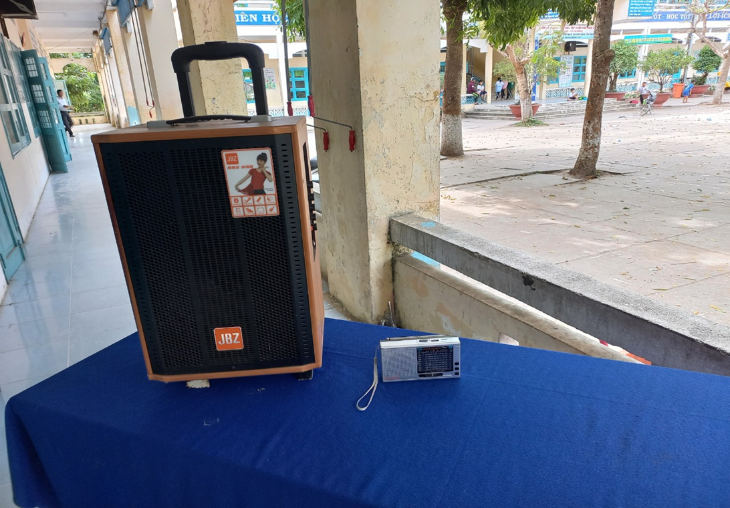
GIÚP HỌC SINH LỚP 4 TRƯỜNG TIỂU HỌC GIỒNG GĂNG
HỨNG THÚ TẬP LUYỆN BÀI THỂ DỤC PHÁT TRIỂN CHUNG
BẰNG HÌNH THỨC THAY NHỊP ĐẾM BẰNG ÂM NHẠC
Ảnh 1: Dụng cụ hỗ trợ dạy học: loa, máy hát nhạc mini

Slide 12
GIÚP HỌC SINH LỚP 4 TRƯỜNG TIỂU HỌC GIỒNG GĂNG
HỨNG THÚ TẬP LUYỆN BÀI THỂ DỤC PHÁT TRIỂN CHUNG
BẰNG HÌNH THỨC THAY NHỊP ĐẾM BẰNG ÂM NHẠC
II. Biện pháp đã thực hiện
4. Tổ chức tập luyện
- Giáo viên thực hiện việc giảng dạy chủ đề bài thể dục phát triển chung lớp 4 theo phân phối chương trình và lịch báo giảng đã xây dựng.
- Khi dạy mỗi động tác giáo viên sẽ làm mẫu, hướng dẫn học sinh thuộc và thực hiện động tác theo nhịp đếm trước, sau đó giáo viên sẽ thực hiện mẫu động tác trên nền nhạc bài hát để cho học quan sát, nghe và cảm nhận.
- Tiếp theo giáo viên sẽ tiến hành phân nhịp và hướng dẫn học sinh thực hiện chậm từng nhịp của động tác tương ứng với nhịp điệu của từng câu hát trong bài nhạc.

Slide 13
GIÚP HỌC SINH LỚP 4 TRƯỜNG TIỂU HỌC GIỒNG GĂNG
HỨNG THÚ TẬP LUYỆN BÀI THỂ DỤC PHÁT TRIỂN CHUNG
BẰNG HÌNH THỨC THAY NHỊP ĐẾM BẰNG ÂM NHẠC
II. Biện pháp đã thực hiện
4. Tổ chức tập luyện
Ví dụ: Động tác vươn thở được thực hiện 2 lần, 8 nhịp trên nền nhạc bài hát “ Con cào cào” sẽ phân nhịp như sau:
Con (nhịp 1) | cào cào (nhịp 2) | có cái cánh (nhịp 3) | xanh xanh (nhịp 4)
Nó bay (nhịp 5) | rất nhanh (nhịp 6) | từ lùm cây (nhịp 7) | sang bụi cỏ (nhịp 8)
Con (nhịp 2) | cào cào (nhịp 2) | rất thích (nhịp 3) | thể thao ( nhịp 4)
Nên mới (nhịp 5) | bay nhanh (nhịp 6) | mới nhảy (nhịp 7) | rất cao (nhịp 8)

Slide 14
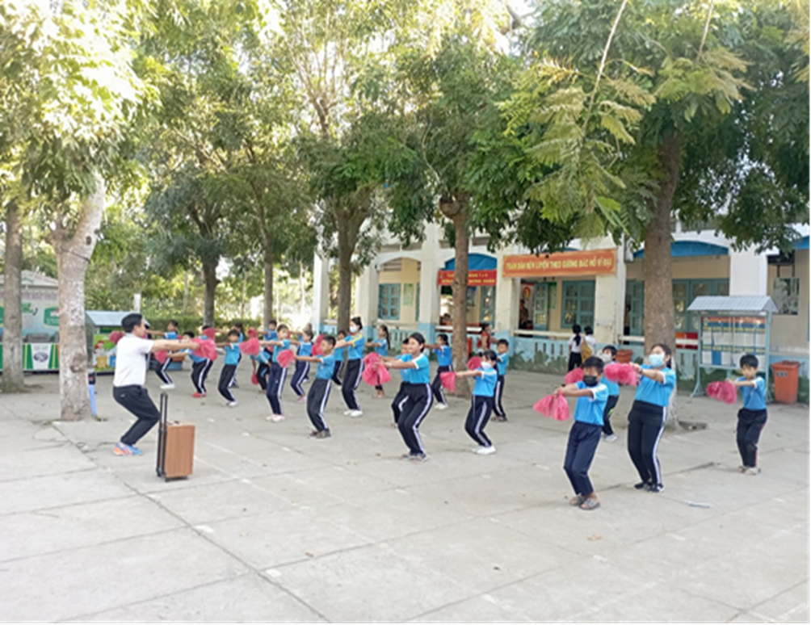
GIÚP HỌC SINH LỚP 4 TRƯỜNG TIỂU HỌC GIỒNG GĂNG
HỨNG THÚ TẬP LUYỆN BÀI THỂ DỤC PHÁT TRIỂN CHUNG
BẰNG HÌNH THỨC THAY NHỊP ĐẾM BẰNG ÂM NHẠC
4. Tổ chức tập luyện
Ảnh 2: Học sinh lớp 4A2 tập động tác tay với nhạc

Slide 15
GIÚP HỌC SINH LỚP 4 TRƯỜNG TIỂU HỌC GIỒNG GĂNG
HỨNG THÚ TẬP LUYỆN BÀI THỂ DỤC PHÁT TRIỂN CHUNG
BẰNG HÌNH THỨC THAY NHỊP ĐẾM BẰNG ÂM NHẠC
II. Biện pháp đã thực hiện
4. Tổ chức tập luyện
- Những tiết học tiếp theo giáo viên tổ chức cho học sinh ôn tập lại động tác đã học trên nền nhạc với hình thức thi đua giữa các tổ một vài lần trước khi học động tác mới có thể kết hợp với hoa cầm tay.
- Thường xuyên tuyên dương khích lệ những học sinh thực hiện tốt và động viên, giúp đỡ những em học sinh khó khăn trong tập luyện.
- Tập luyện ở nhà: Do đa phần các em học sinh hiện nay đều có điện thoại thông minh hoặc máy tính do phụ huynh trang bị ở nhà nên giáo viên cũng có thể động viên nhắc nhở và hướng dẫn các em học sinh cách mở bài nhạc và tập luyện ở nhà trong thời gian thích hợp.

Slide 16
GIÚP HỌC SINH LỚP 4 TRƯỜNG TIỂU HỌC GIỒNG GĂNG
HỨNG THÚ TẬP LUYỆN BÀI THỂ DỤC PHÁT TRIỂN CHUNG
BẰNG HÌNH THỨC THAY NHỊP ĐẾM BẰNG ÂM NHẠC
III. Hiệu quả và khả năng áp dụng
1. Hiệu quả
- Học sinh rất hứng thú mỗi khi tập các động tác của bài thể dục phát triển chung trên nền nhạc.
- Thái độ tập luyện tích cực hơn, tập trung hơn trong quá trình tập luyện.
- Các em thích tham gia thi đua trình diễn các động tác theo nhạc.
- Tiết học trở nên sinh động hơn và các em thuộc nhuần nhuyễn bài thể dục hơn do tập luyện thường xuyên trên lớp và ở nhà.

Slide 17
GIÚP HỌC SINH LỚP 4 TRƯỜNG TIỂU HỌC GIỒNG GĂNG
HỨNG THÚ TẬP LUYỆN BÀI THỂ DỤC PHÁT TRIỂN CHUNG
BẰNG HÌNH THỨC THAY NHỊP ĐẾM BẰNG ÂM NHẠC
III. Hiệu quả và khả năng áp dụng
1. Hiệu quả
Những hiệu quả trên được thể hiện cụ thể:

Slide 18
GIÚP HỌC SINH LỚP 4 TRƯỜNG TIỂU HỌC GIỒNG GĂNG
HỨNG THÚ TẬP LUYỆN BÀI THỂ DỤC PHÁT TRIỂN CHUNG
BẰNG HÌNH THỨC THAY NHỊP ĐẾM BẰNG ÂM NHẠC
III. Hiệu quả và khả năng áp dụng
2. Khả năng áp dụng
Giải pháp này đã và đang được áp dụng hiệu quả tại Trường Tiểu học Giồng Găng trong chủ đề bài thể dục phát triển chung lớp 4, bên cạnh đó bản thân cũng đã áp dụng thực hiện vào bài thể dục giữa giờ vào những giờ ra chơi giúp các em học sinh thư giãn, thoải mái sau những giờ học trên lớp.

Slide 19
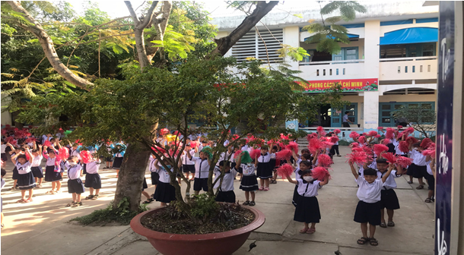
GIÚP HỌC SINH LỚP 4 TRƯỜNG TIỂU HỌC GIỒNG GĂNG
HỨNG THÚ TẬP LUYỆN BÀI THỂ DỤC PHÁT TRIỂN CHUNG
BẰNG HÌNH THỨC THAY NHỊP ĐẾM BẰNG ÂM NHẠC
2. Khả năng áp dụng
Ảnh 3: Các em học sinh Trường TH Giồng Găng đang tập thể dục giữa giờ

Slide 20
GIÚP HỌC SINH LỚP 4 TRƯỜNG TIỂU HỌC GIỒNG GĂNG
HỨNG THÚ TẬP LUYỆN BÀI THỂ DỤC PHÁT TRIỂN CHUNG
BẰNG HÌNH THỨC THAY NHỊP ĐẾM BẰNG ÂM NHẠC
III. Hiệu quả và khả năng áp dụng
2. Khả năng áp dụng
Ngoài ra giải pháp này cũng dễ thực hiện, kích thích sự hứng thú tập luyện cho các em học sinh nên cũng có thể áp dụng hiệu quả cho tất cả các trường tiểu học trong toàn huyện Tân Hồng cũng như trên địa bàn tỉnh Đồng Tháp.

Slide 21

XIN CHÂN THÀNH CẢM ƠN !
CHÚC HỘI THI THÀNH CÔNG TỐT ĐẸP !

